Slide 1

LỚP HỌC TRỰC TUYẾN
Môn: Tập đọc
LỚP 4

Slide 2
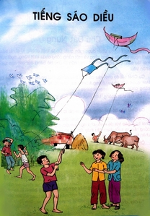

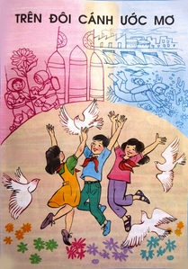
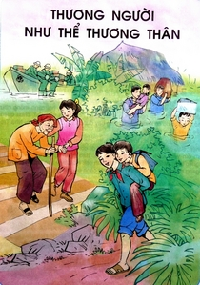
Tập đọc
Các chủ điểm
Thương người như thể thương thân
Măng mọc thẳng
Trên đôi cánh ước mơ
Tiếng sáo diều

Slide 3
Bộ đội di dời dân khi bão lụt
Bạn nhỏ cõng bạn đi học
Bạn nhỏ giúp bà cụ sang đường

Slide 4
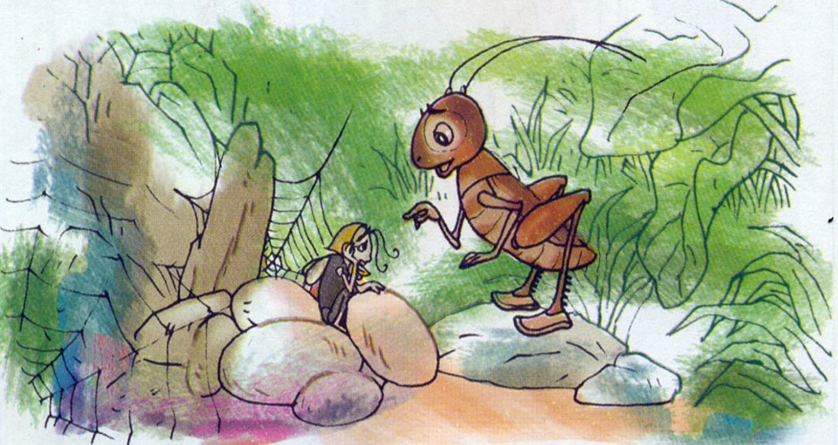


Slide 5

Thứ hai, ngày 6 tháng 9 năm 2021
Tập đọc
Dế Mèn bênh vực kẻ yếu.

Slide 6
Bài văn được chia thành 4 đoạn:
Đoạn 1: Hai dòng đầu
Đoạn 2: Năm dòng tiếp theo
Đoạn 3: Năm dòng tiếp theo (lời Nhà Trò)
Đoạn 4: Phần còn lại (hành động nghĩa hiệp của Dế Mèn).

Slide 7
-tảng đá cuội
-tảng đá cuội
-như mới lột
-như mới lột
-ngắn chùn chùn
-ngắn chùn chùn
-vặt chân, vặt cánh
-vặt chân, vặt cánh
Notes:
7

Slide 8
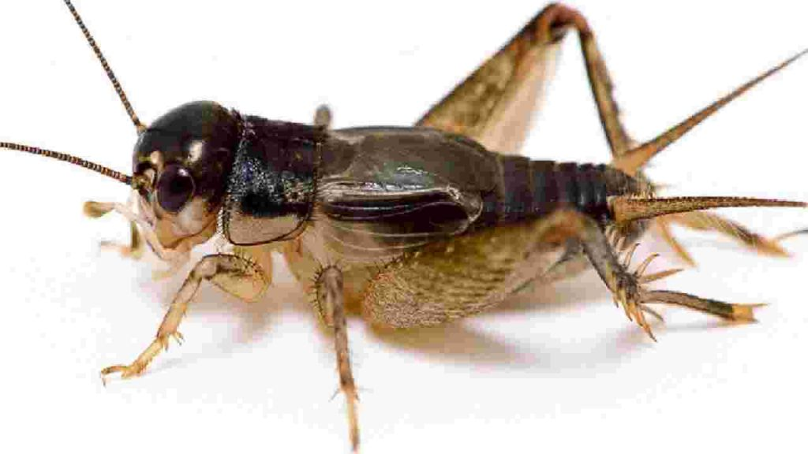
Giải nghĩa từ
-
Dế Mèn
-
-

Slide 9
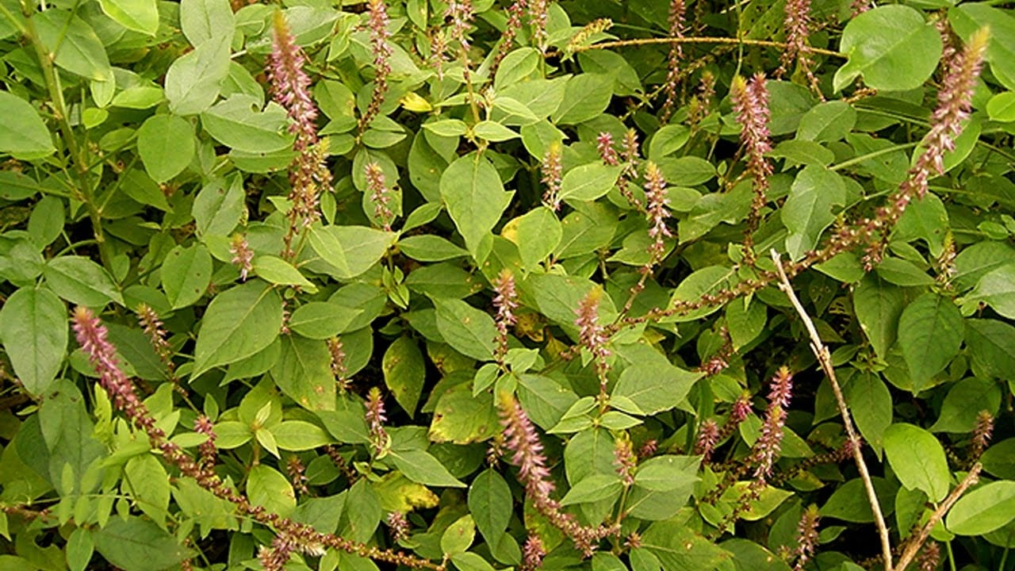
Giải nghĩa từ
-
cỏ xước
-
-

Slide 10
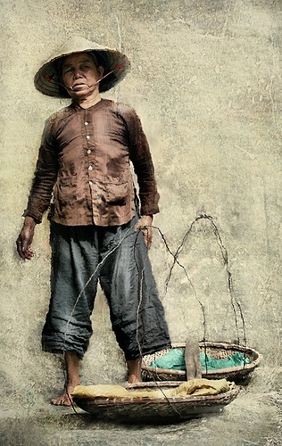
Giải nghĩa từ
-
áo thâm
-

Slide 11
Dế Mèn bênh vực kẻ yếu
Một hôm, qua một vùng cỏ xước xanh dài, tôi chợt nghe tiếng khóc tỉ tê. Đi vài bước nữa, tôi gặp chị Nhà Trò ngồi gục đầu bên tảng đá cuội.
Chị Nhà Trò đã bé nhỏ lại gầy yếu quá, người bự những phấn, như mới lột. Chị mặc áo thâm dài, đôi chỗ chấm điểm vàng, hai cánh mỏng như cánh bướm non, lại ngắn chùn chùn. Hình như cánh yếu quá, chưa quen mở, mà cho dù có khỏe cũng chẳng bay được xa. Tôi đến gần, chị Nhà Trò vẫn khóc. Nức nở mãi, chị mới kể:
- Năm trước, khi gặp trời làm đói kém, mẹ em phải vay lương ăn của bọn nhện. Sau đấy, không may mẹ em mất đi, còn lại thui thủi có mình em. Mà em ốm yếu, kiếm bữa cũng chẳng đủ. Bao năm nghèo túng vẫn hoàn nghèo túng. Mấy bận bọn nhện đã đánh em. Hôm nay bọn chúng chăng tơ ngang đường đe bắt em, vặt chân, vặt cánh ăn thịt em.
Tôi xòe cả hai càng ra, bảo Nhà Trò:
- Em đừng sợ. Hãy trở về cùng với tôi đây. Đứa độc ác không thể cậy khỏe ăn hiếp kẻ yếu.
Rồi tôi dắt Nhà Trò đi. Được một quãng thì tới chỗ mai phục của bọn nhện.
Theo Tô Hoài

Slide 12
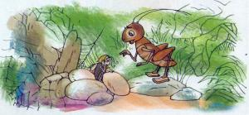
Tìm hiểu bài
Dế Mèn gặp Nhà Trò trong hoàn cảnh nào?
Dế Mèn đi qua một vùng cỏ xước thì nghe tiếng khóc tỉ tê, lại gần thì thấy chị Nhà Trò gục đầu khóc bên tảng đá cuội.

Slide 13
Đoạn 1 nói lên điều gì?
Hoàn cảnh Dế Mèn gặp Nhà Trò.

Slide 14
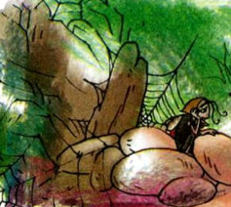
Câu 1:Tìm những chi tiết cho thấy chị Nhà Trò rất yếu ớt.
Thân hình chị bé nhỏ, gầy yếu, người bự những phấn như mới lột.
Cánh chị mỏng, ngắn chùn chùn, quá yếu, lại chưa mở quen.
Vì ốm yếu, chị kiếm bữa cũng chẳng đủ nên lâm vào cảnh nghèo túng.

Slide 15
Câu 2:Nhà Trò bị bọn nhện ức hiếp và đe dọa như thế nào?
Trước đây, mẹ Nhà Trò có vay lương ăn của bọn nhện. Sau đấy chưa trả được thì đã chết. Nhà Trò ốm yếu, kiếm không đủ ăn, không trả được nợ. Bọn nhện đã đánh Nhà Trò mấy bận. Lần này chúng chăng tơ chặn đường đe bắt chị ăn thịt.

Slide 16
Đoạn 2 nói lên điều gì?
Tình cảnh đáng thương của Nhà Trò khi bị bọn nhện ức hiếp.

Slide 17
Câu 3:Những lời nói và cử chỉ nào nói lên tấm lòng nghĩa hiệp của Dế Mèn?
Lời của Dế Mèn:
Em đừng sợ. Hãy trở về cùng với tôi đây. Đứa độc ác không thể cậy khỏe ăn hiếp kẻ yếu.
Lời nói dứt khoát, mạnh mẽ giúp cho Nhà Trò yên tâm.
Cử chỉ và hành động của Dế Mèn:
Xòe cả hai càng ra
Phản ứng mạnh mẽ
Dắt Nhà Trò đi
Hành động bảo vệ, che chở

Slide 18
Câu 4:Nêu một hình ảnh nhân hóa mà em thích. Cho biết vì sao em thích?

Slide 19
Một số hình ảnh nhân hóa:
Nhà Trò ngồi gục đầu bên tảng đá cuội, mặc áo thâm dài, người bự những phấn…
→ Thích vì hình ảnh này tả rất đúng về Nhà Trò như một cô gái đáng thương, yếu đuối.
Dế Mèn xòe cả hai càng ra, bảo Nhà Trò: “Em đừng sợ…”:
→ Vì hình ảnh này tả Dế Mèn như một võ sĩ oai vệ, lời lẽ mạnh mẽ, nghĩa hiệp.
Dế Mèn dắt Nhà Trò đi một quãng thì tới chỗ mai phục của bọn nhện:
→ Thích vì hình ảnh này đã tả: Dế Mèn dũng cảm che chở, bảo vệ kẻ yếu, đi thẳng tới chỗ mai phục của bọn nhện

Slide 20
Đoạn 3, 4 nói lên điều gì?
Ca ngợi tấm lòng nghĩa hiệp của Dế Mèn

Slide 21
Qua câu chuyện này, tác giả muốn nói chúng ta điều gì?

Slide 22
Nội dung: Ca ngợi Dế Mèn có tấm lòng nghĩa hiệp - bênh vực người yếu.

Slide 23
Vận dụng:
Em học được gì ở nhân vật Dế Mèn?

Slide 24
- Năm trước, khi gặp trời làm đói kém, mẹ em phải vay lương ăn của bọn nhện. Sau đấy, không may mẹ em mất đi, còn lại thui thủi có mình em. Mà em ốm yếu, kiếm bữa cũng chẳng đủ. Bao năm nghèo túng vẫn hoàn nghèo túng. Mấy bận bọn nhện đã đánh em. Hôm nay bọn chúng chăng tơ ngang đường đe bắt em, vặt chân, vặt cánh ăn thịt em.
Tôi xòe cả hai càng ra, bảo Nhà Trò:
- Em đừng sợ. Hãy trở về cùng với tôi đây. Đứa độc ác không thể cậy khỏe ăn hiếp kẻ yếu.
- Năm trước, khi gặp trời làm đói kém, mẹ em phải vay lương ăn của bọn nhện. Sau đấy, không may mẹ em mất đi, còn lại thui thủi có mình em. Mà em ốm yếu, kiếm bữa cũng chẳng đủ. Bao năm nghèo túng vẫn hoàn nghèo túng. Mấy bận bọn nhện đã đánh em. Hôm nay bọn chúng chăng tơ ngang đường đe bắt em, vặt chân, vặt cánh ăn thịt em.
Tôi xòe cả hai càng ra, bảo Nhà Trò:
- Em đừng sợ. Hãy trở về cùng với tôi đây. Đứa độc ác không thể cậy khỏe ăn hiếp kẻ yếu.

